Slide 1
VBR Tape Library 구성 – 9.5 U4
SISPAQ
2019.02

Slide 2




Tape Library 구성 및 구성도
Veeam의 Tape Server를 구성함으로 표준화된 Tape Library를 지원합니다.
백업 Type은 Managed Server의 File을 Tape으로 직접 백업하는 “File to Tape”과 백업된 데이터(Job)을 Tape Out하는 “Backup to Tape”이 있습니다.
Veeam
Backup & Replication
Tape Job Type
1. Backup to Tape :
➔ Backup Job에 대한 Tape Copy (Backup Job과 Repositories의 데이터를 Tape으로 저장)
2. File to Tape :
➔ 서버의 File에 대한 Tape Copy (서버의 File을 Tape으로 직접 백업)
Tape
Veeam Backup & Replication repository
* Standard Edition은 “File to Tape”만을 지원 (자동화된 원활한 Tape Out을 위해서는 Enterprise Edition 이상으로 구성해야 함.)

Slide 3
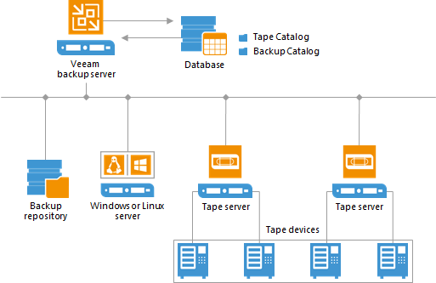
Tape Library 구성도

Slide 4
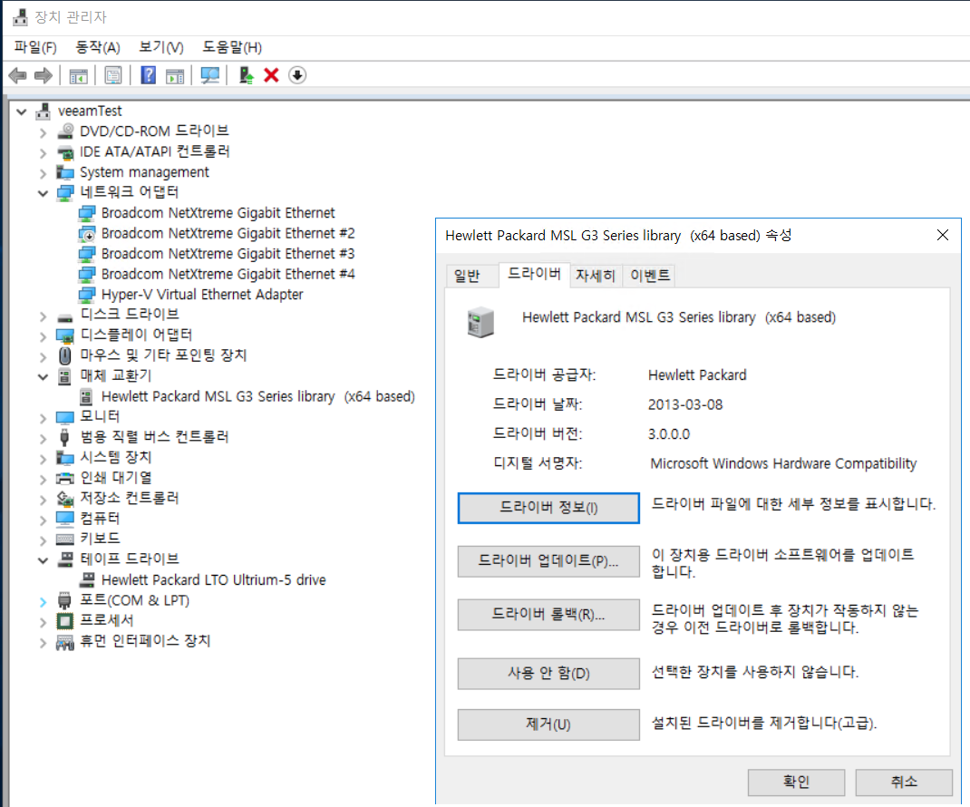
Tape Library 연결 확인

Slide 5
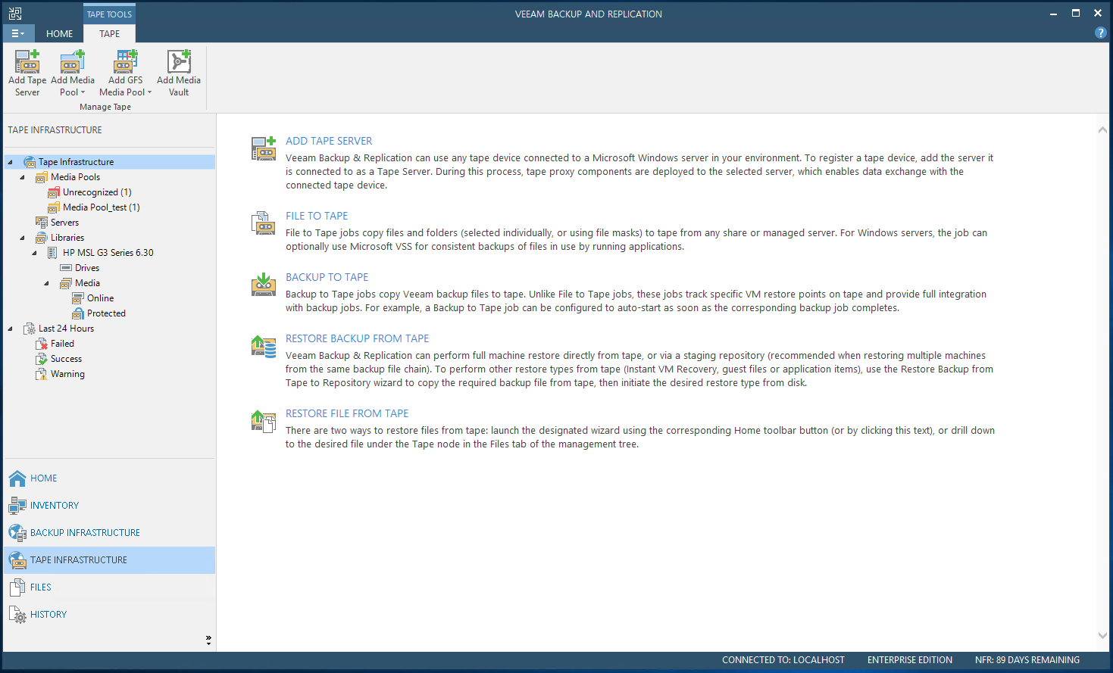
Tape Infrastructure

Slide 6
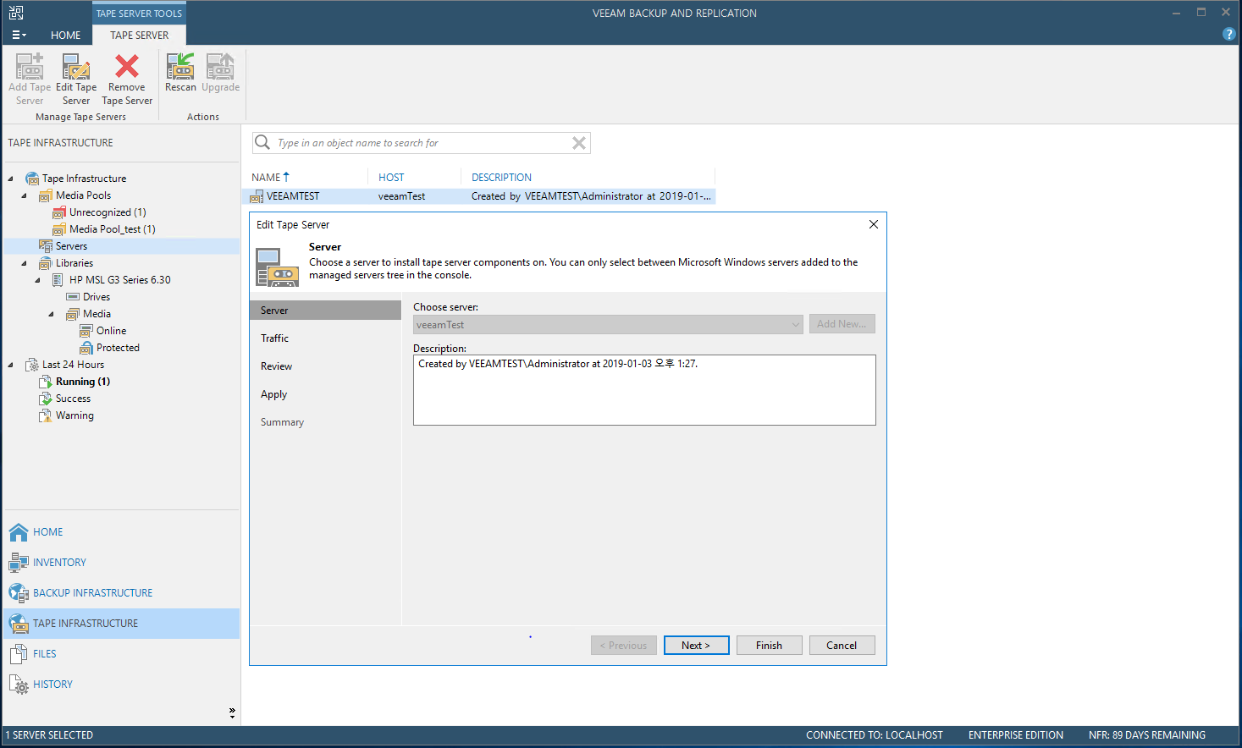
Tape Server 구성

Slide 7
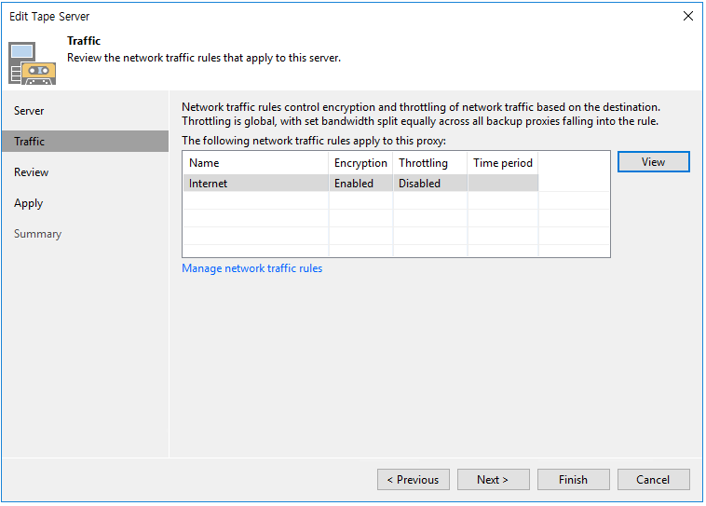
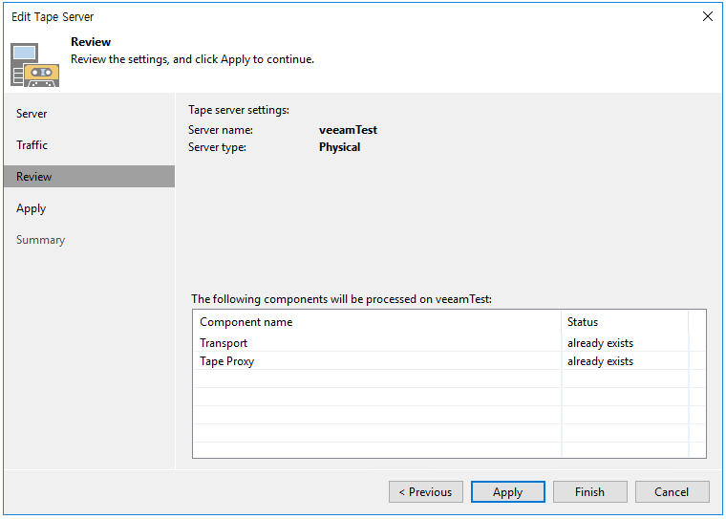
Tape Server 구성

Slide 8
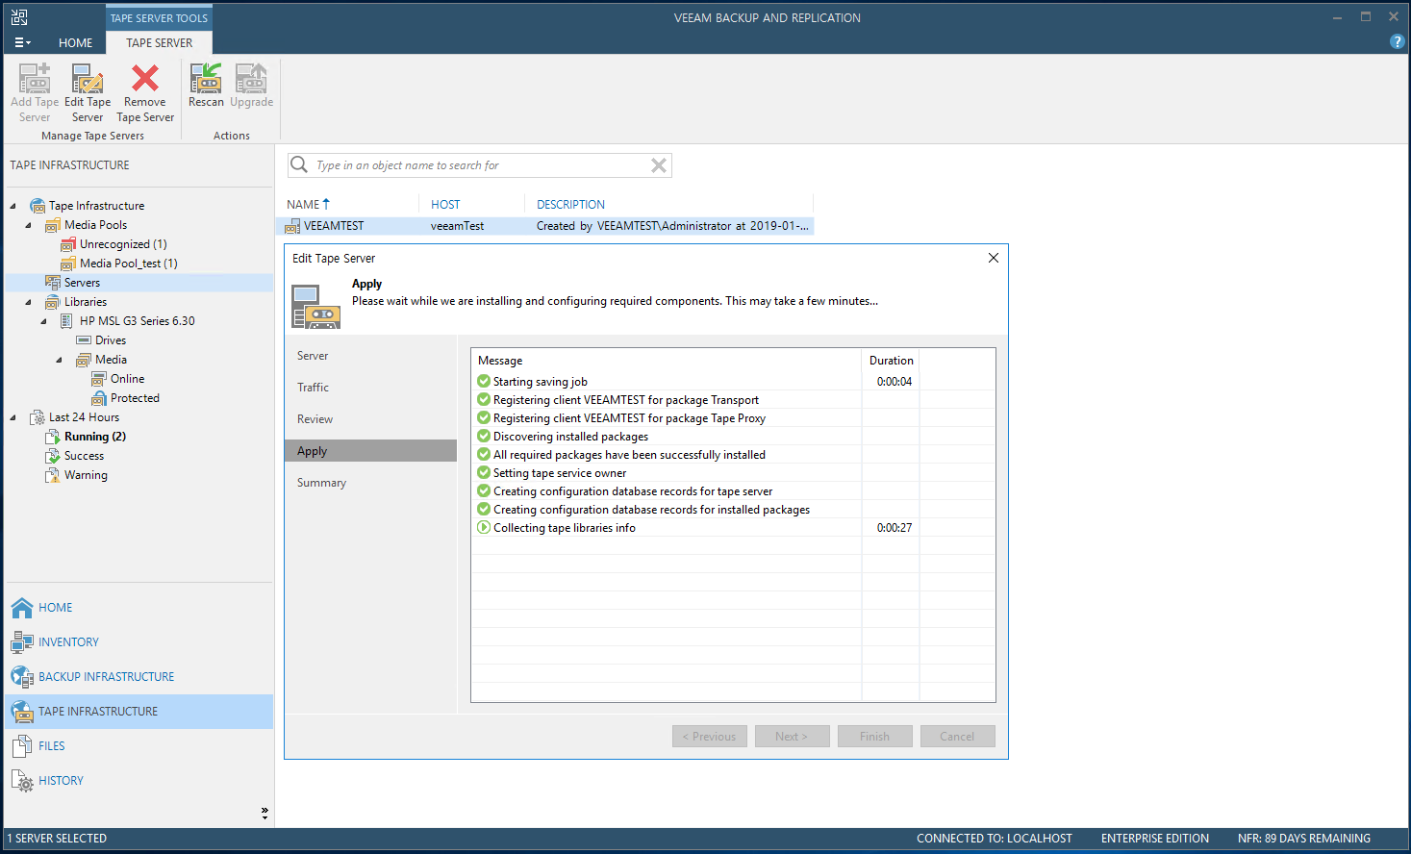
Tape Server 구성

Slide 9
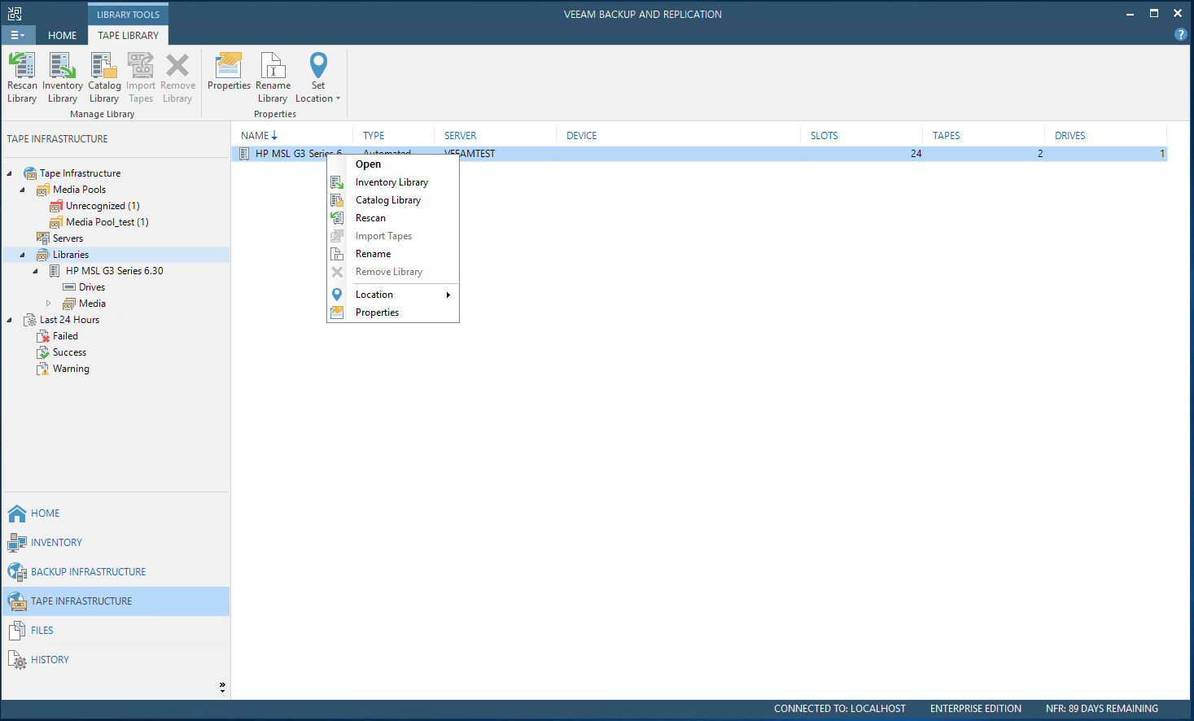
Tape Library Scan

Slide 10
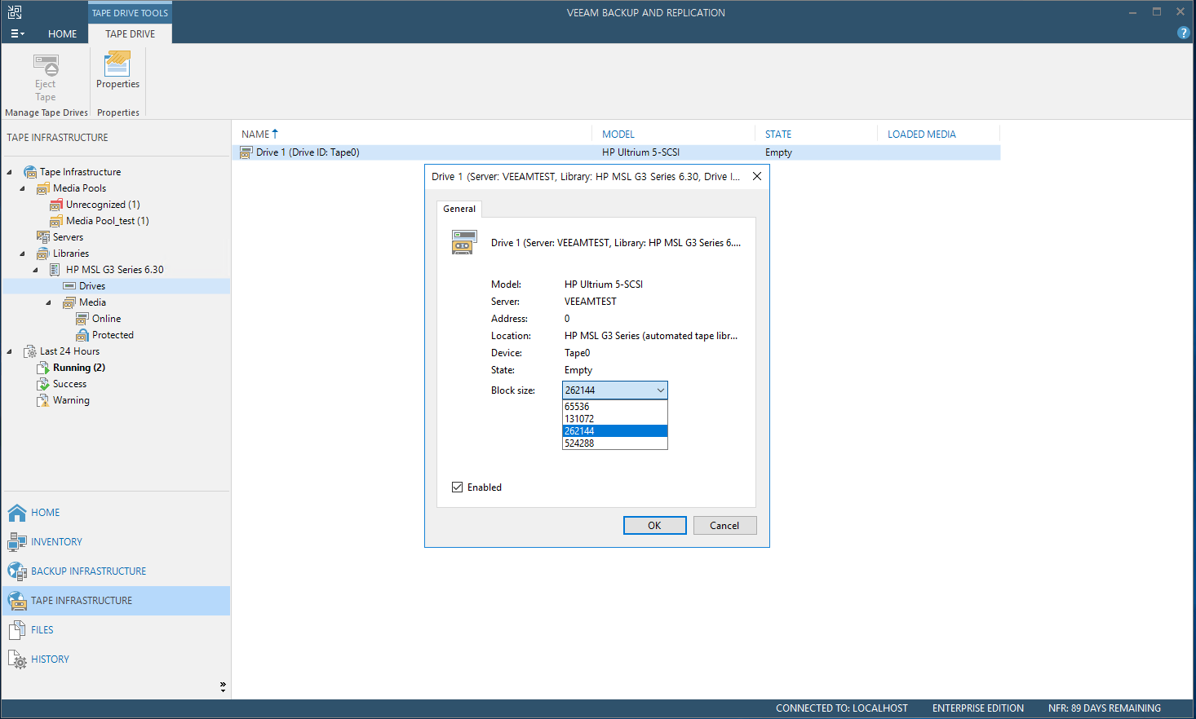
Tape Library 구성 결과

Slide 11
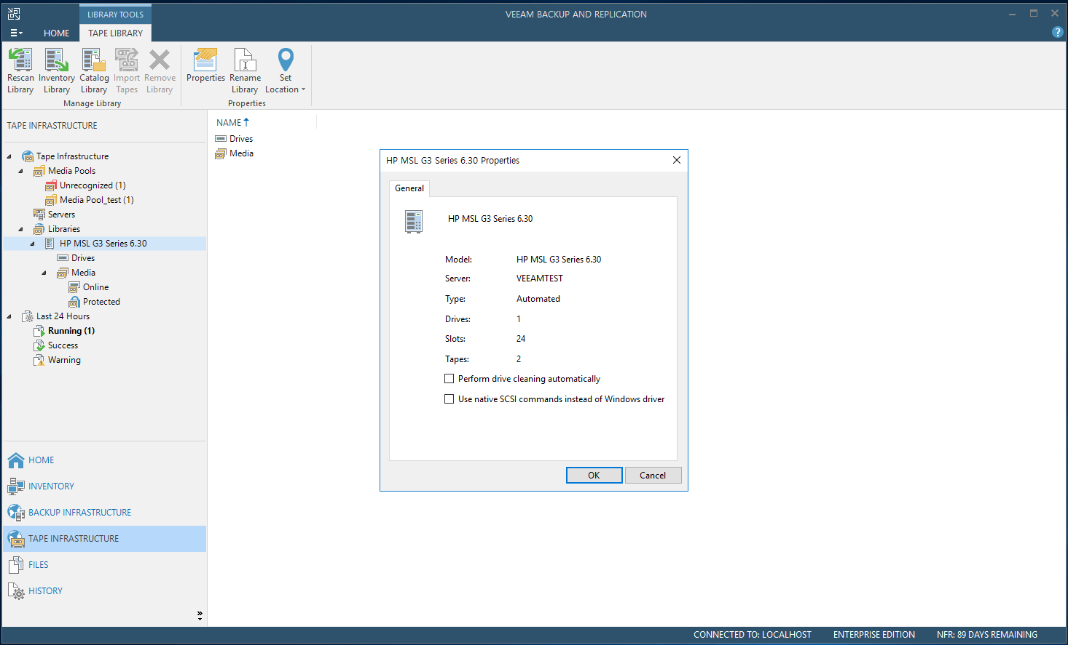
Tape Library 구성 결과

Slide 12
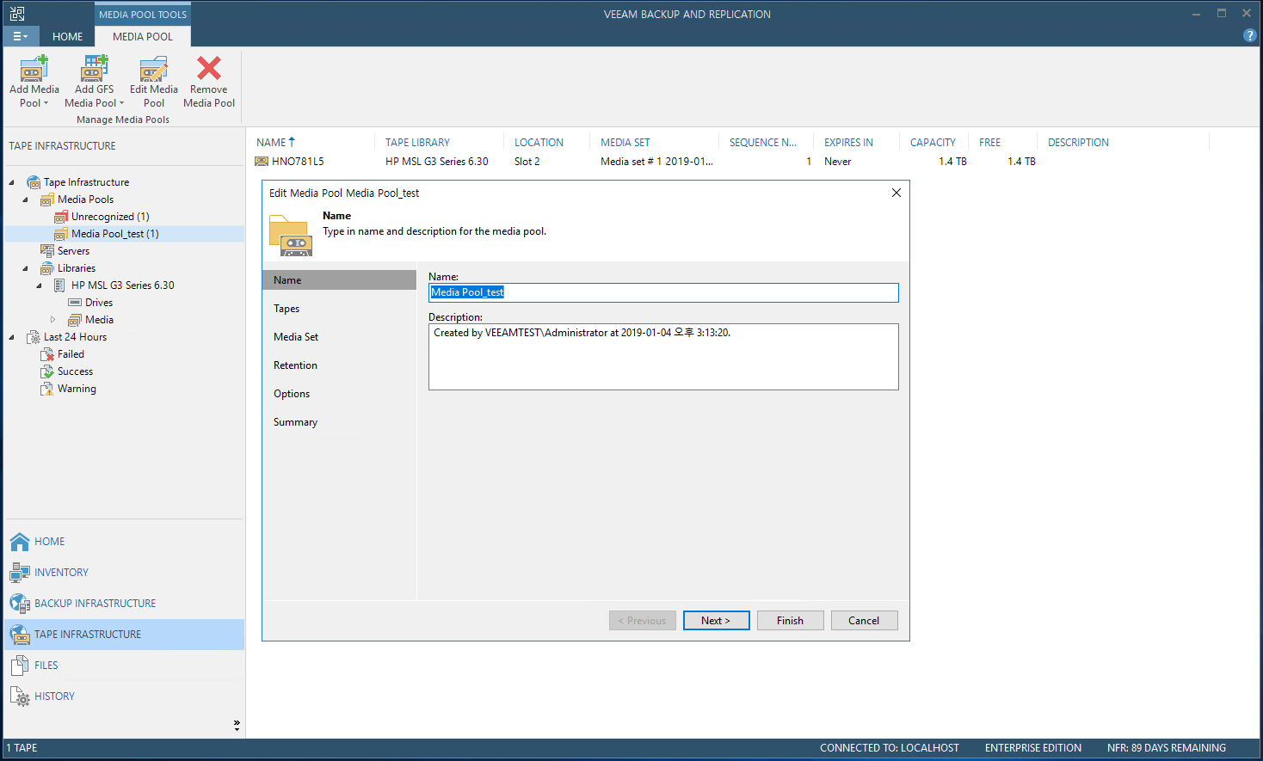
Media Pool

Slide 13
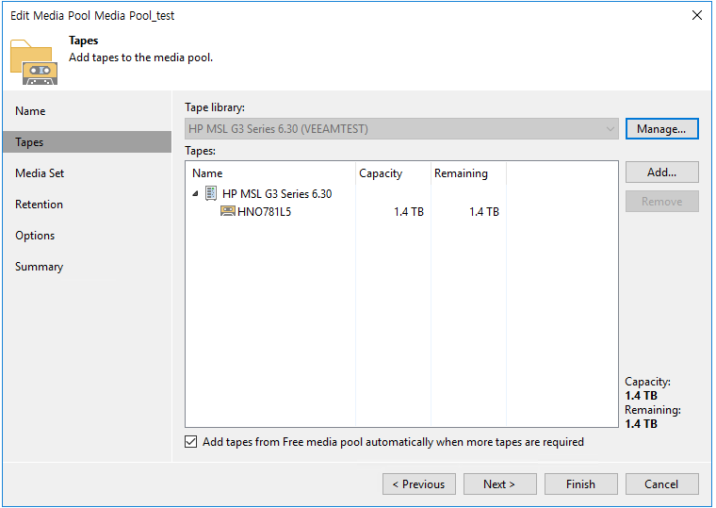
Media Pool

Slide 14
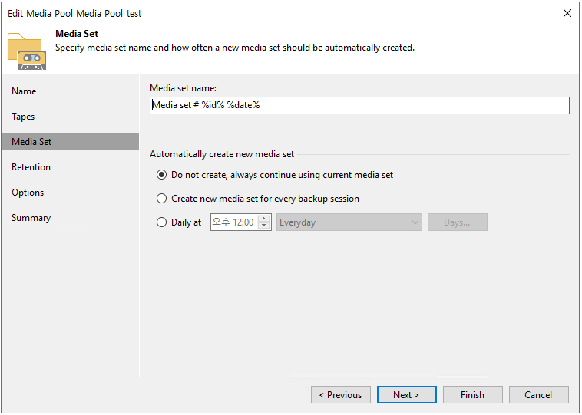
Media Pool

Slide 15
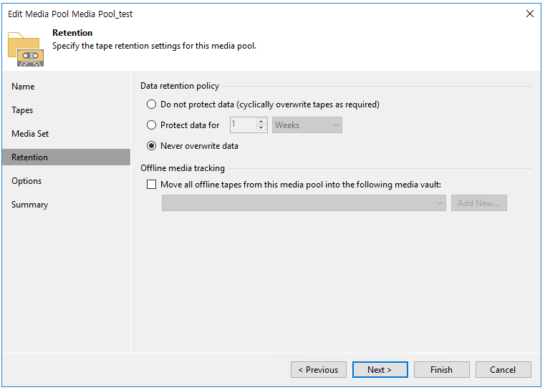
Media Pool

Slide 16
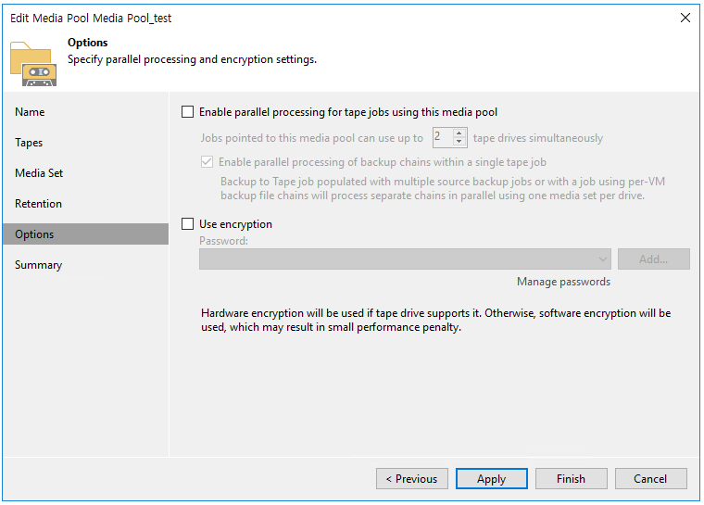
Media Pool

Slide 17
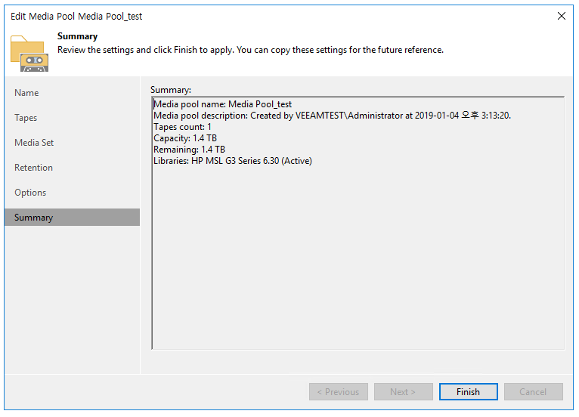
Media Pool

Slide 18
Backup to Tape Job

Slide 19
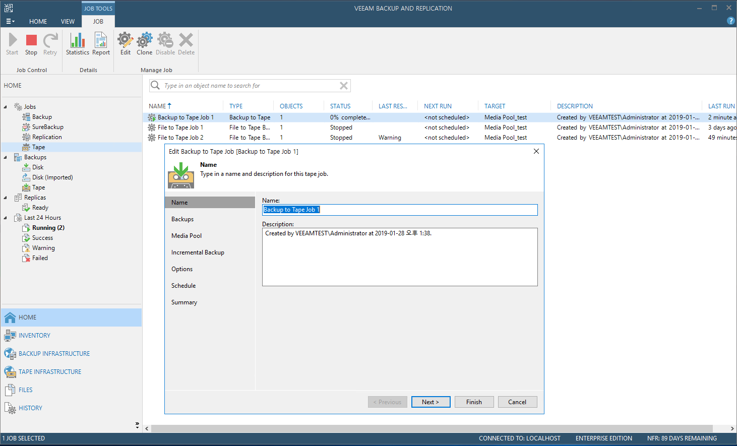
Backup To Tape Job 생성

Slide 20
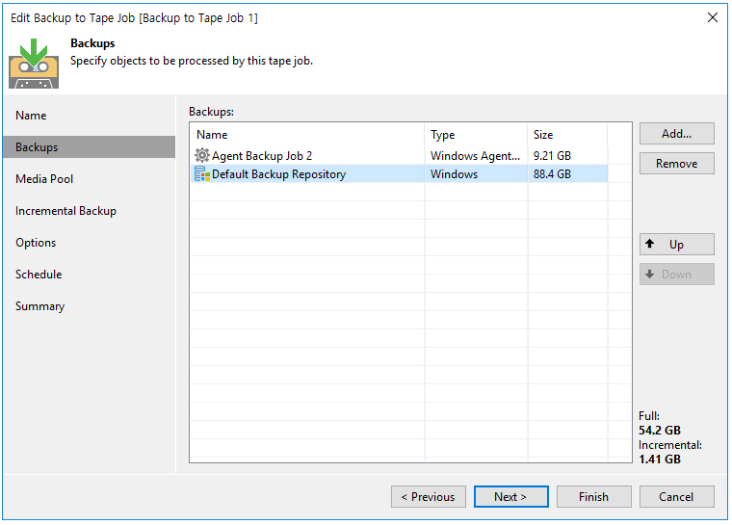
Backup To Tape Job 생성

Slide 21
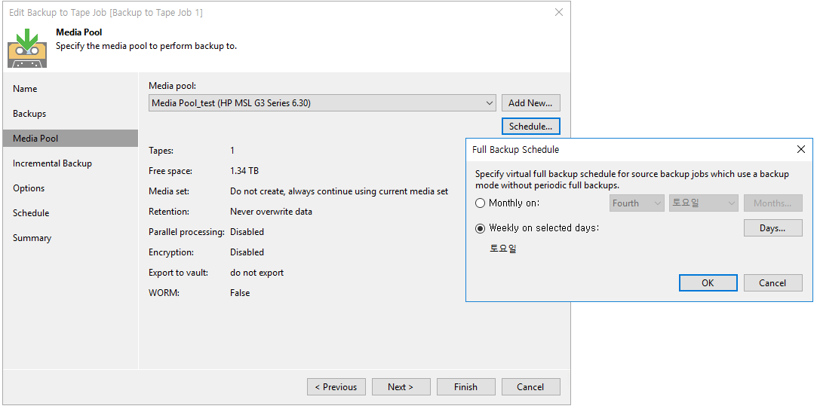
Backup To Tape Job 생성

Slide 22
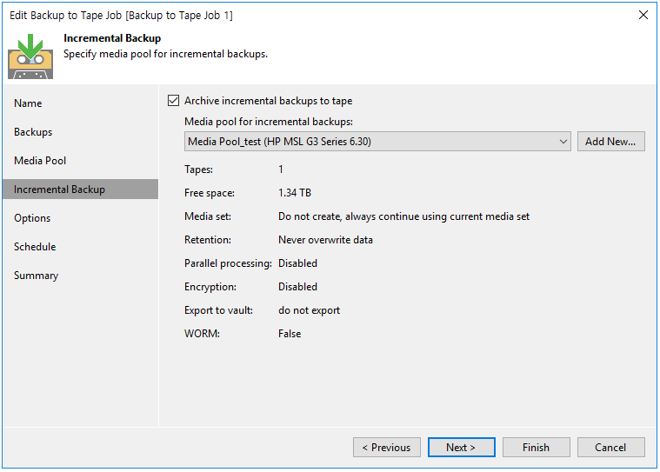
Backup To Tape Job 생성

Slide 23
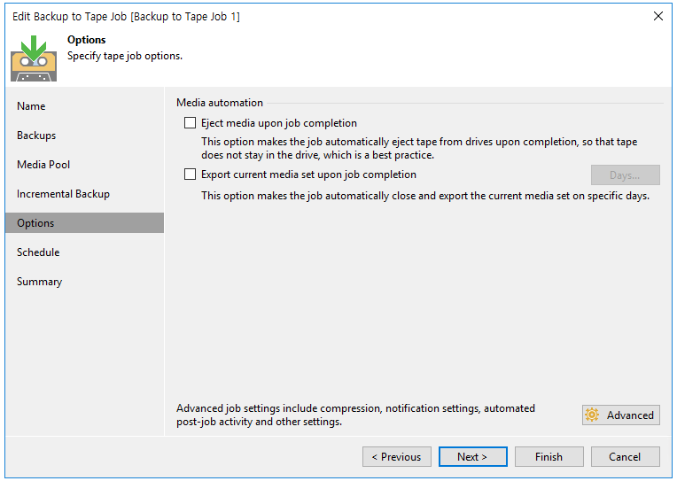
Backup To Tape Job 생성

Slide 24
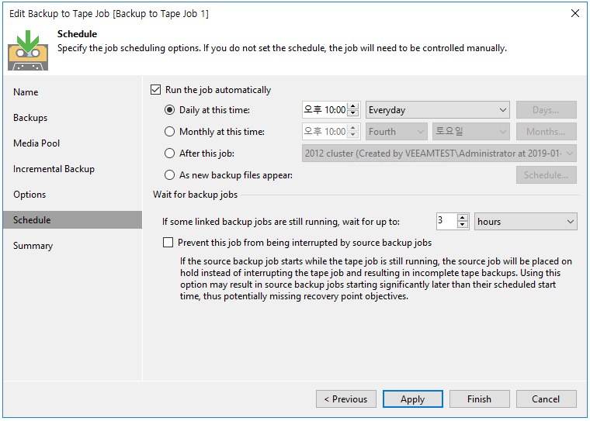
Backup To Tape Job 생성

Slide 25
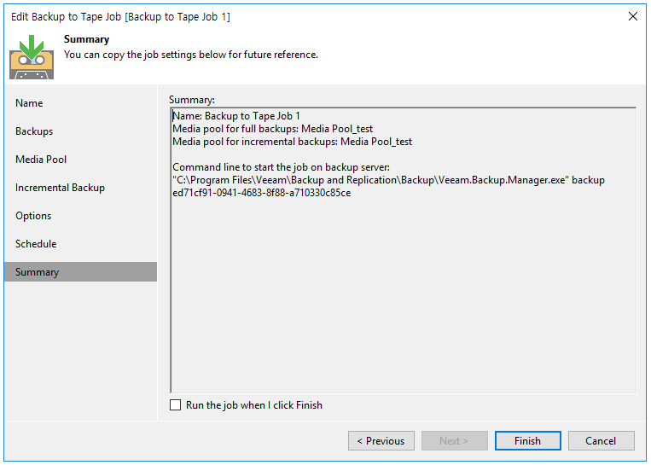
Backup To Tape Job 생성

Slide 26
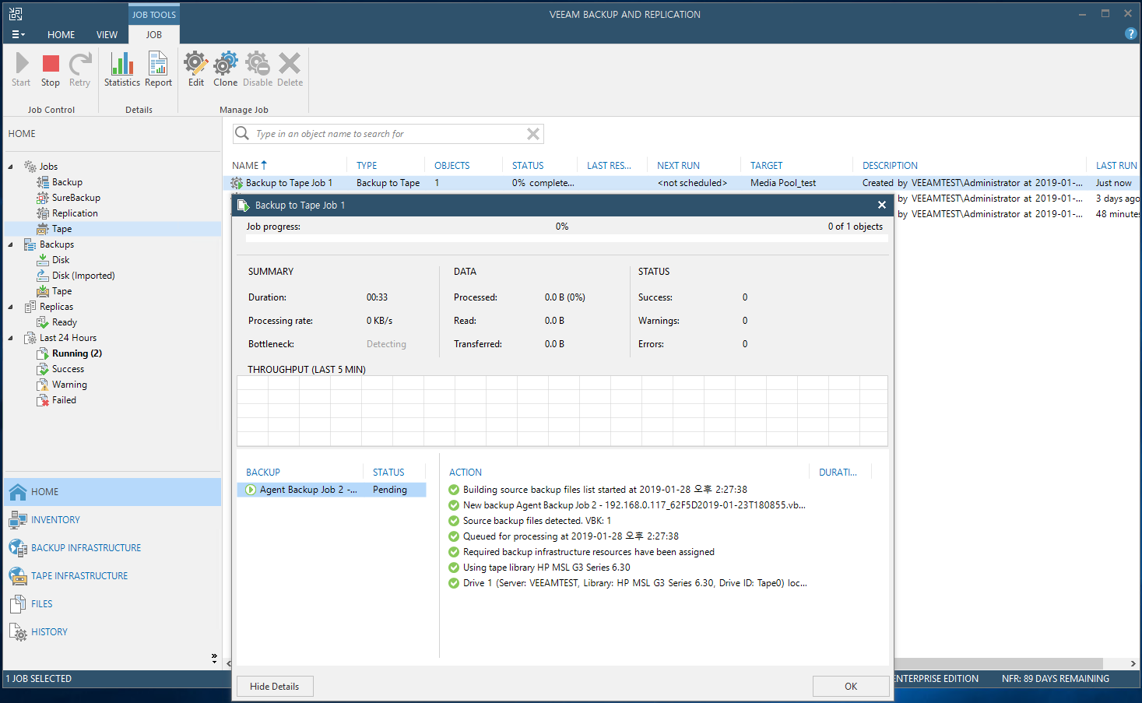
Backup to Tape Job 수행 화면

Slide 27
File to Tape Job

Slide 28
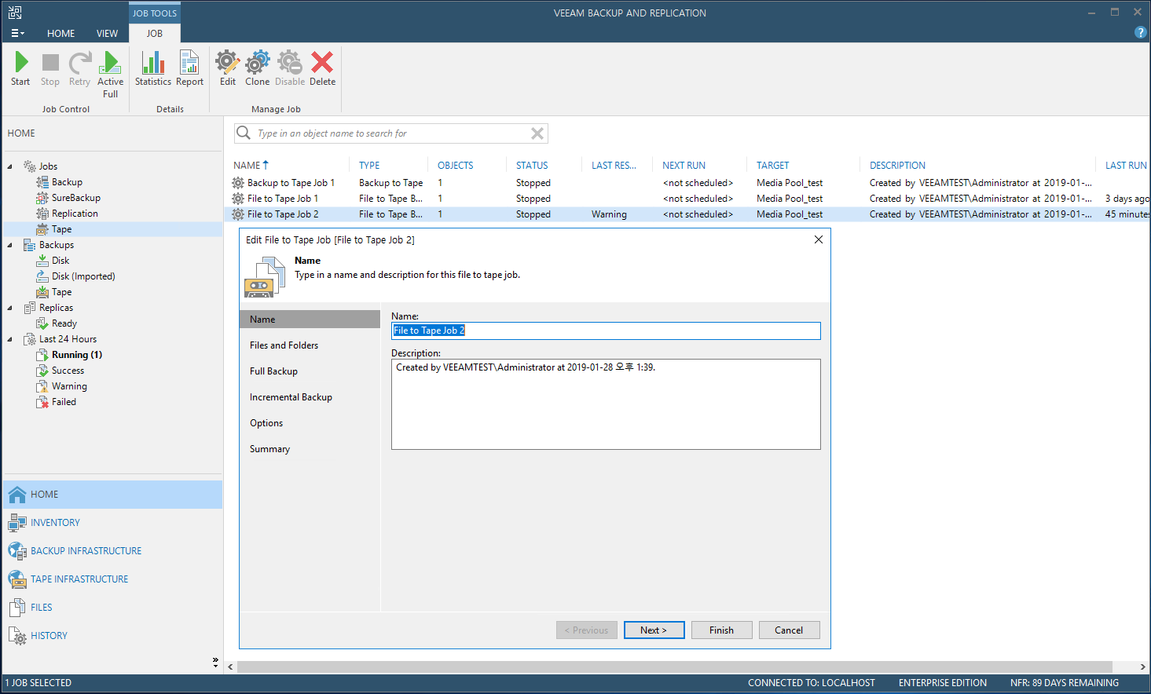
File to Tape Job 생성

Slide 29
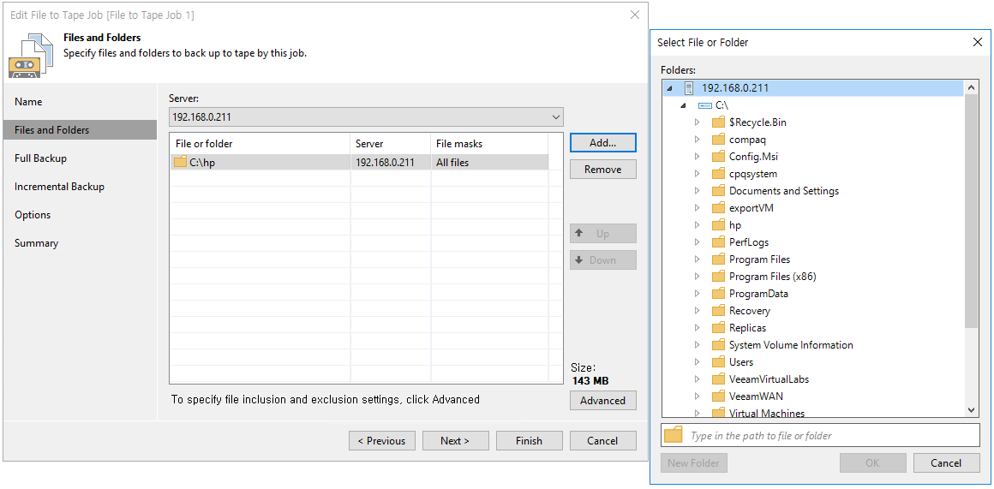
File to Tape Job 생성

Slide 30
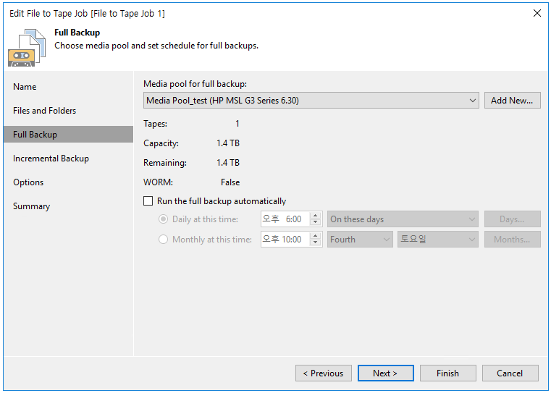
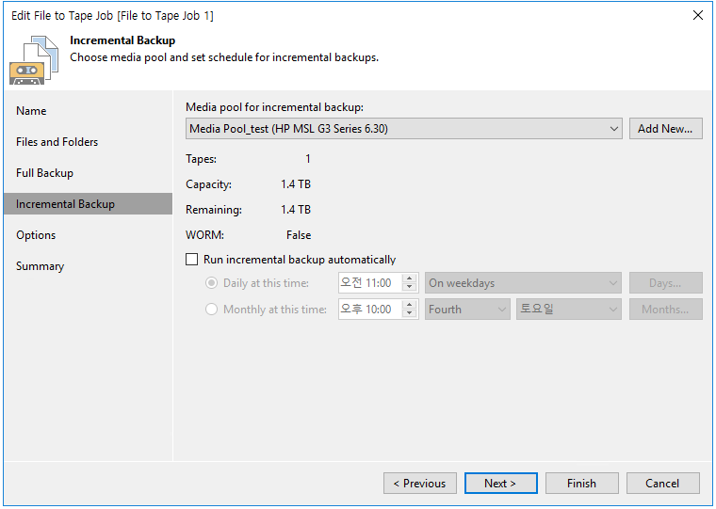
File to Tape Job 생성

Slide 31
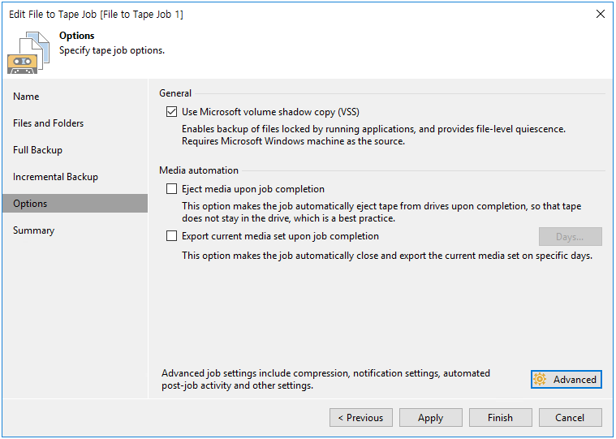
File to Tape Job 생성

Slide 32
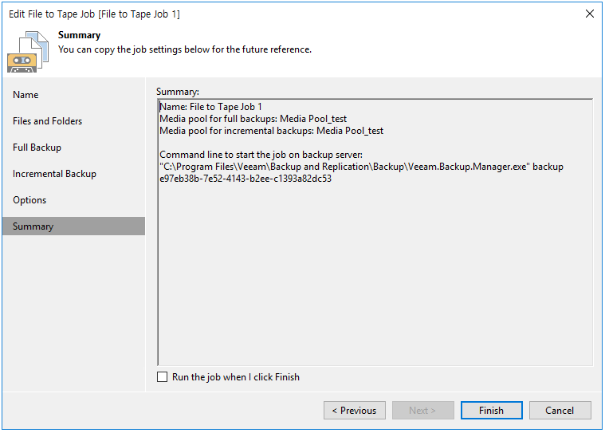
File to Tape Job 생성

Slide 33
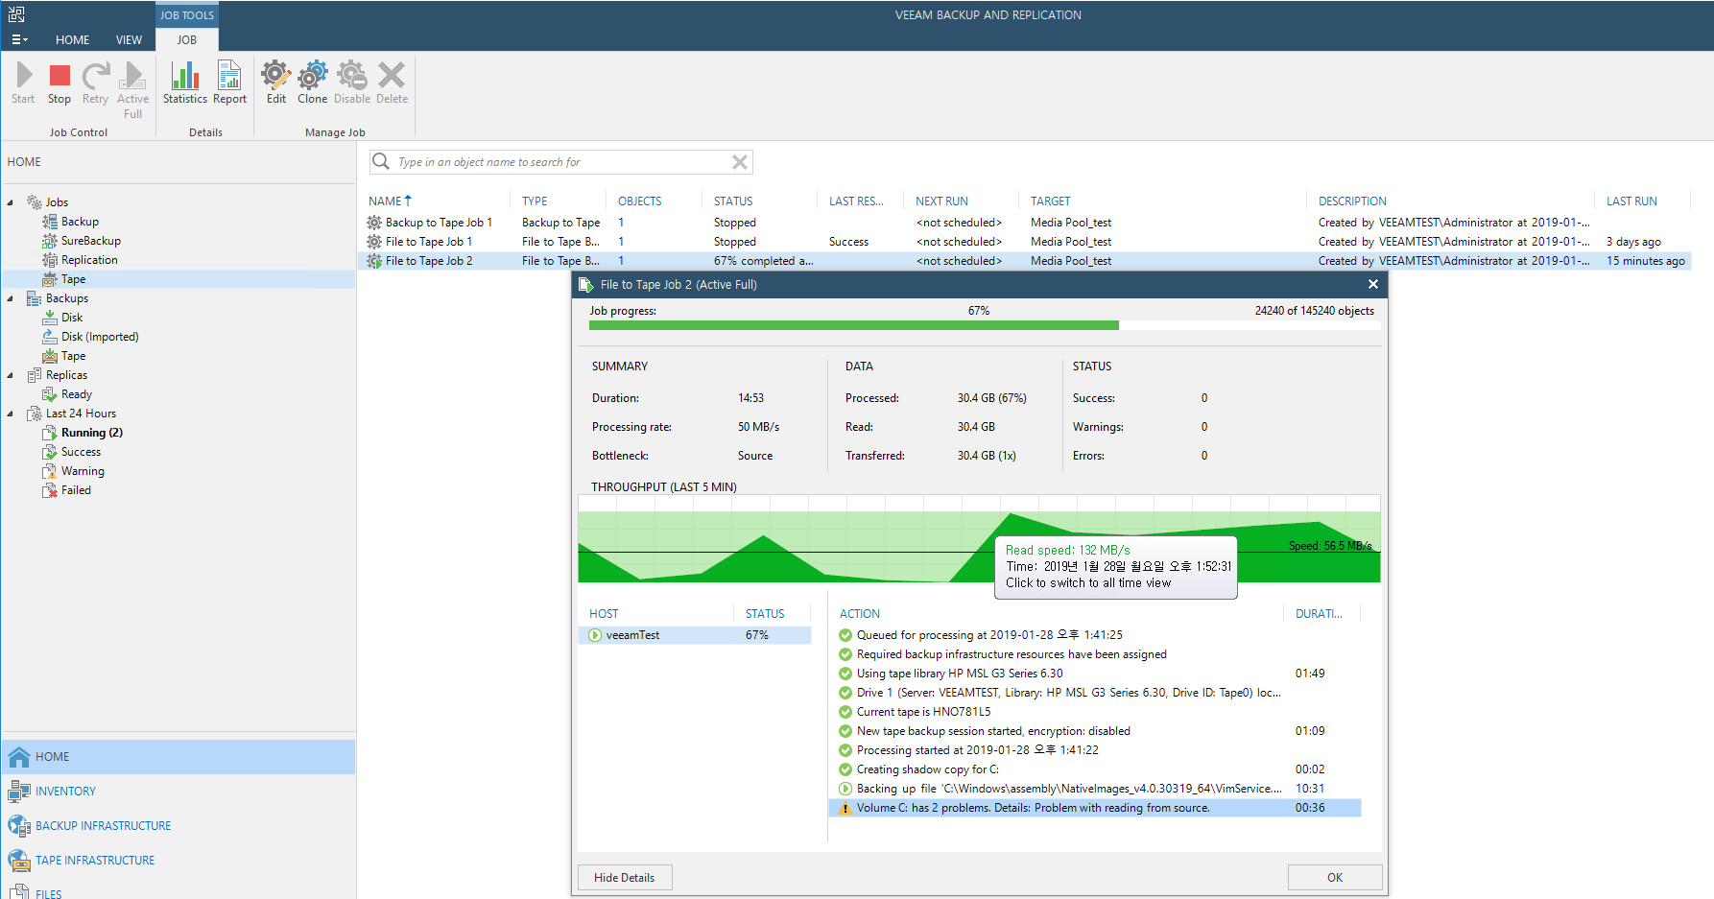
File to Tape Job 수행 화면

Slide 34
Thank you

